Slide 1
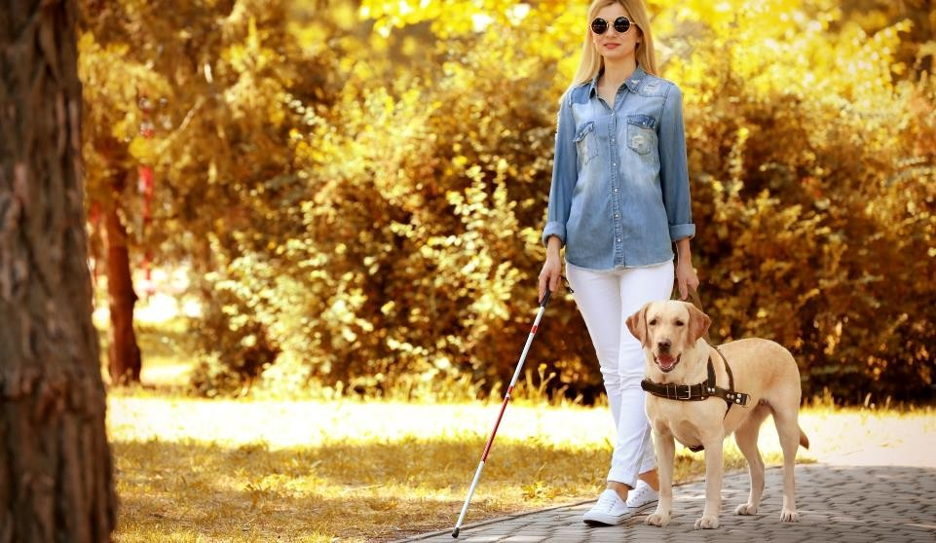
ДОСТУПНАЯ СРЕДА ДЛЯ ЛЮДЕЙ С
ИНВАЛИДНОСТЬЮ ПО ЗРЕНИЮ

Slide 2
НОРМАТИВНЫЕ ДОКУМЕНТЫ
ТКП 45-3.02-6-2005 «Благоустройство территорий. Дорожные одежды с покрытием из плит тротуарных.
Правила проектирования»
ТКП 45-3.02-7-2005 «Благоустройство территорий. Дорожные одежды с покрытием из плит тротуарных.
Правила устройства»
СН 3.02.12 – 2020 «Среда обитания для физически ослабленных лиц»
СТБ ISO 23599-2019 «Средства помощи для незрячих людей и людей с нарушениями зрения.
Тактильные указатели на пешеходных поверхностях»
СТБ ГОСТ 51671-2007 «Средства связи и информации технические общего пользования, доступные для
инвалидов»
СТБ 2584-2020 «Средства общественного пассажирского транспорта. Общие технические требования доступности и безопасности инвалидов»

Slide 3
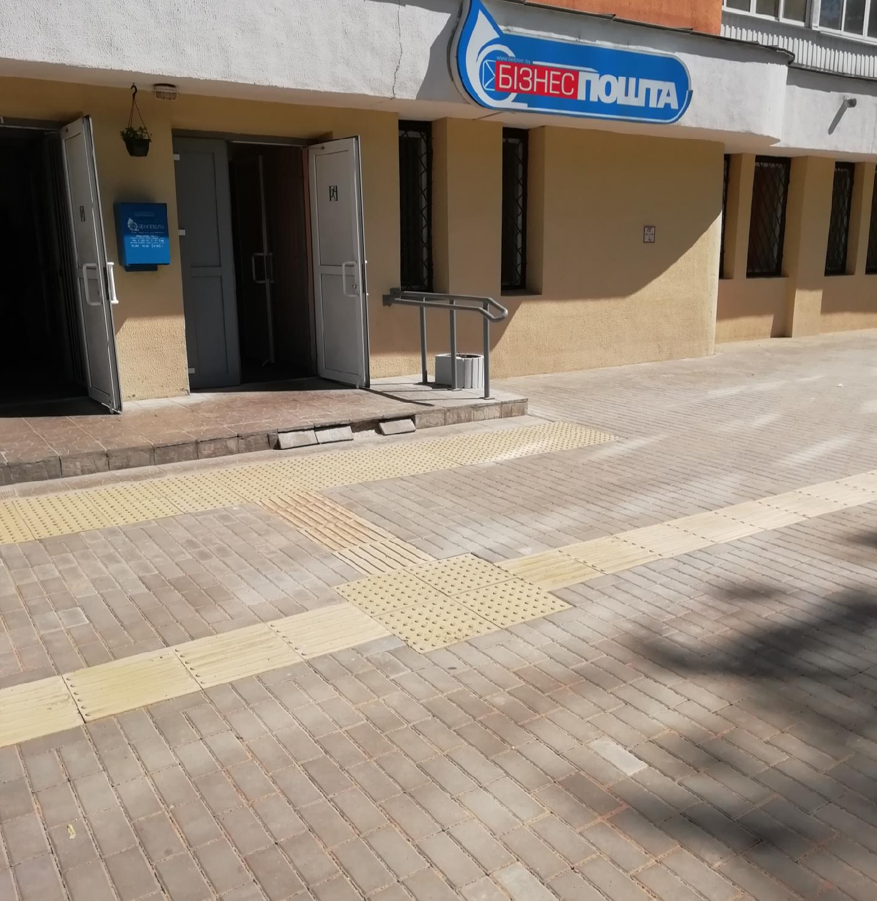
ЭЛЕМЕНТЫ ДОСТУПНОЙ СРЕДЫ
ИНФОРМАТОР РЕЧЕВОЙ ЗВУКОВОЙ С ДИСТАНЦИОННЫМ УПРАВЛЕНИЕМ
ТАКТИЛЬНЫЕ ДИСКРЕТНЫЕ ЭЛЕМЕНТЫ
УНИВЕРСАЛЬНЫЕ ТАБЛИЧКИ С ШРИФТОМ БРАЙЛЯ
ТАКТИЛЬНЫЕ СХЕМЫ ЦВЕТНЫЕ МАРКЕТЫ

Slide 4
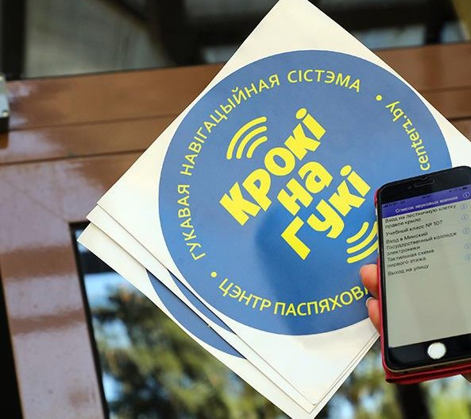
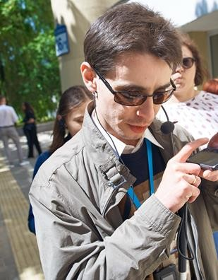
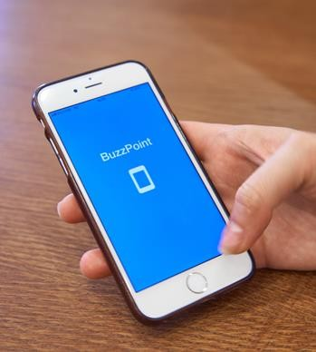
ИНФОРМАТОР РЕЧЕВОЙ ЗВУКОВОЙ С ДИСТАНЦИОННЫМ УПРАВЛЕНИЕМ
Оборудуются:
наружные входы в общественные и жилые здания снаружи и внутри;
входы в лифты в общественных и жилых зданиях (на каждом
этаже);
остановки и подвижной состав общественного транспорта; места расположения банкоматов, платёжных терминалов и т.д;
места расположения тактильных схем;
входы в уборные (адаптированные к возможностям ФОЛ); эскалаторы и траволаторы;
двери на путях движения ФОЛ в общественных зданиях.
4

Slide 5
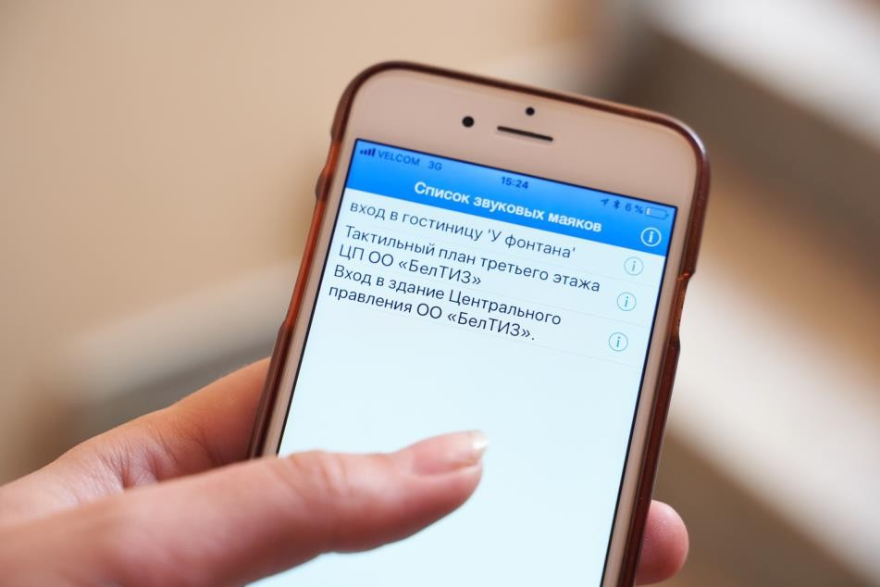
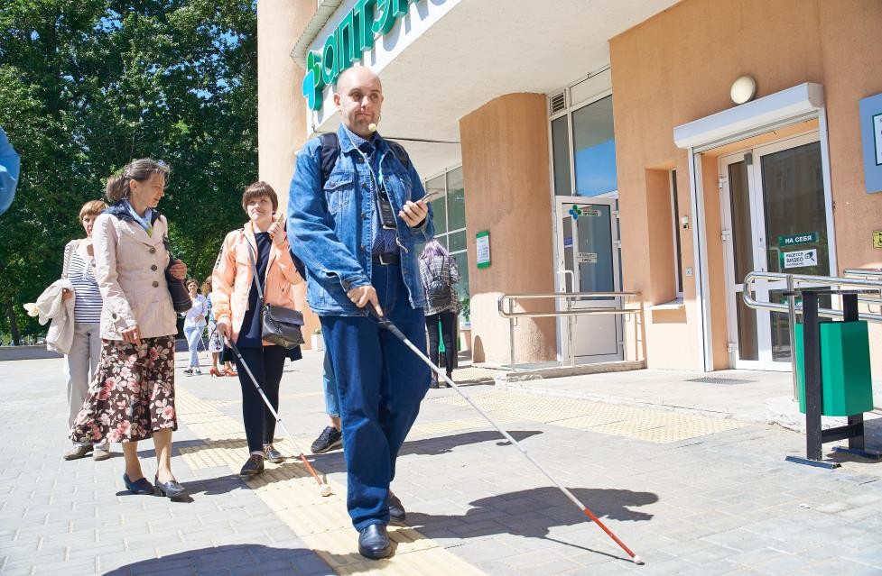
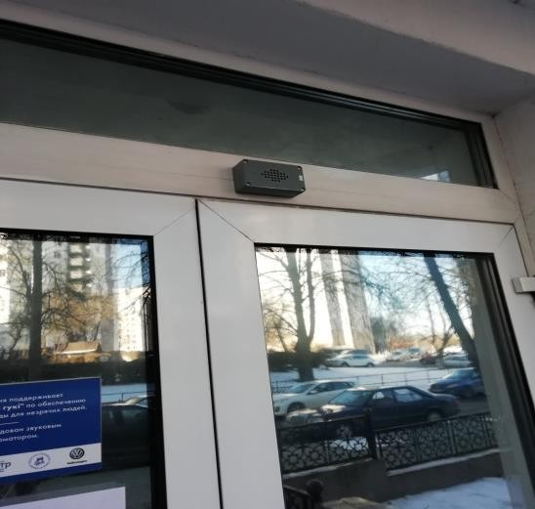
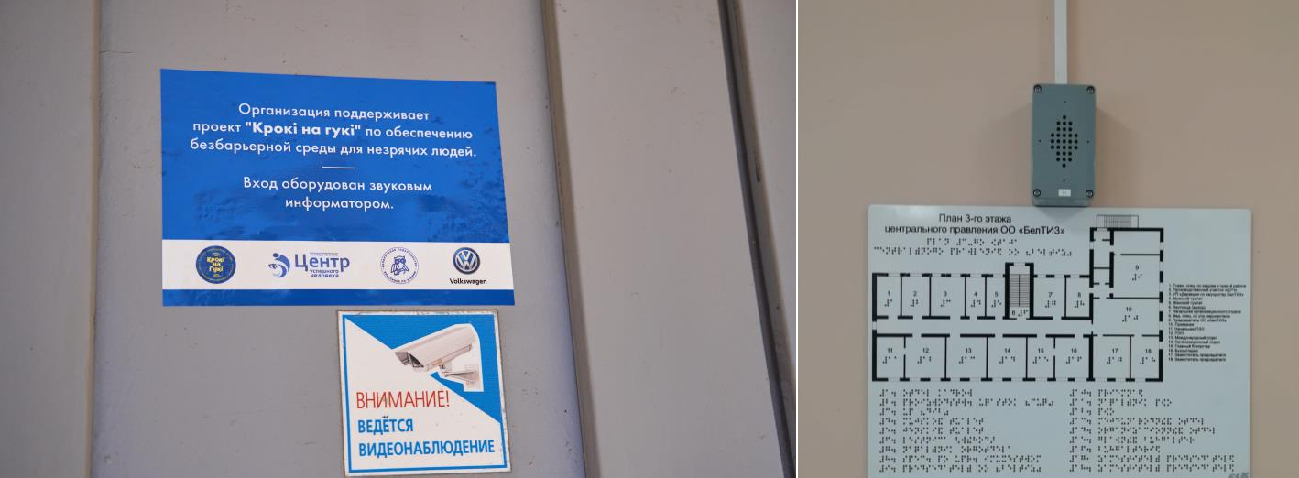
ИНФОРМАТОР РЕЧЕВОЙ ЗВУКОВОЙ С ДИСТАНЦИОННЫМ УПРАВЛЕНИЕМ
5

Slide 6
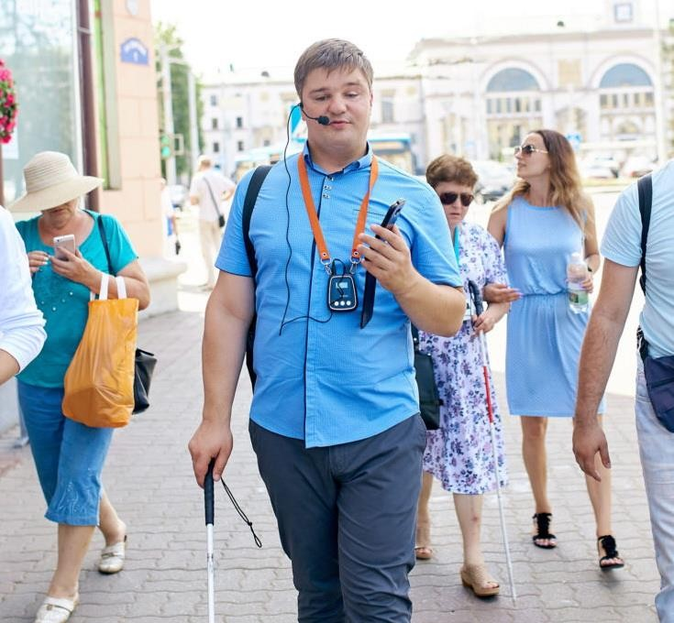
ИНФОРМАТОР РЕЧЕВОЙ ЗВУКОВОЙ С ДИСТАНЦИОННЫМ УПРАВЛЕНИЕМ
6

Slide 7
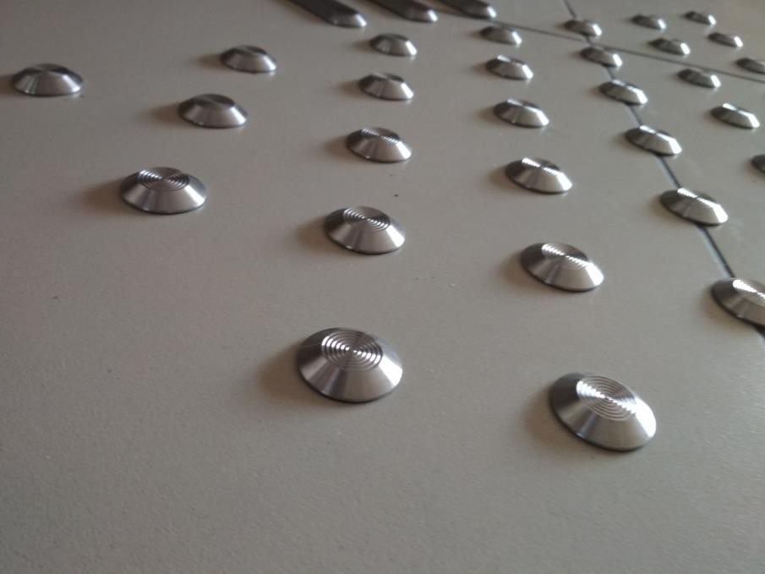
ТАКТИЛЬНЫЕ ДИСКРЕТНЫЕ ЭЛЕМЕНТЫ
Устанавливаются:
под кнопкой вызова лифта;
перед началом лестничных маршей, включая межлестничные
площадки;
перед проезжей частью и пешеходным переходом;
в зоне посадки (высадки) пассажиров на остановочных пунктах;
в месте расположения тактильной схемы;
для обозначения препятствий на пути движения; входов в здание при наличии неустранимых
препятствий/барьеров (в этом случае один вход оборудуется
тактильными предупреждающими указателями – квадрат со стороной 500 мм на расстоянии 1,2 – 1,5 м от входных дверей в совокупности с направляющем указателем).
Направляющие указатели устанавливаются в зданиях, в которых самостоятельное ориентирование и передвижение
незрячего человека затруднено из-за
конструктивных особенностей здания, значительных площадей, наличий препятствий при движении вдоль естественных ориентиров.
Направлявшие указатели ВСЕГДА
начинаются и заканчиваются в местах,
обозначенных тактильными
предупреждающими дискретными элементами.
7

Slide 8
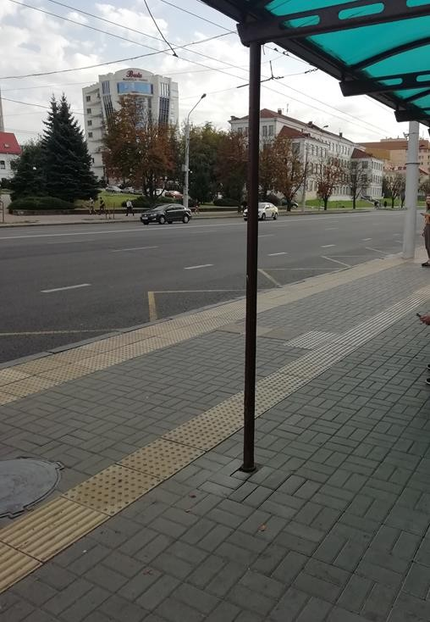
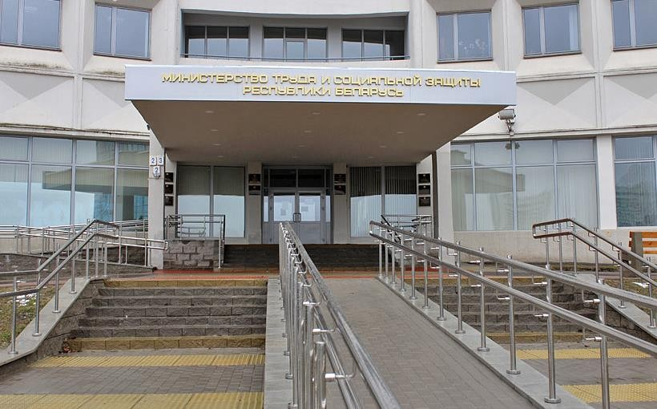
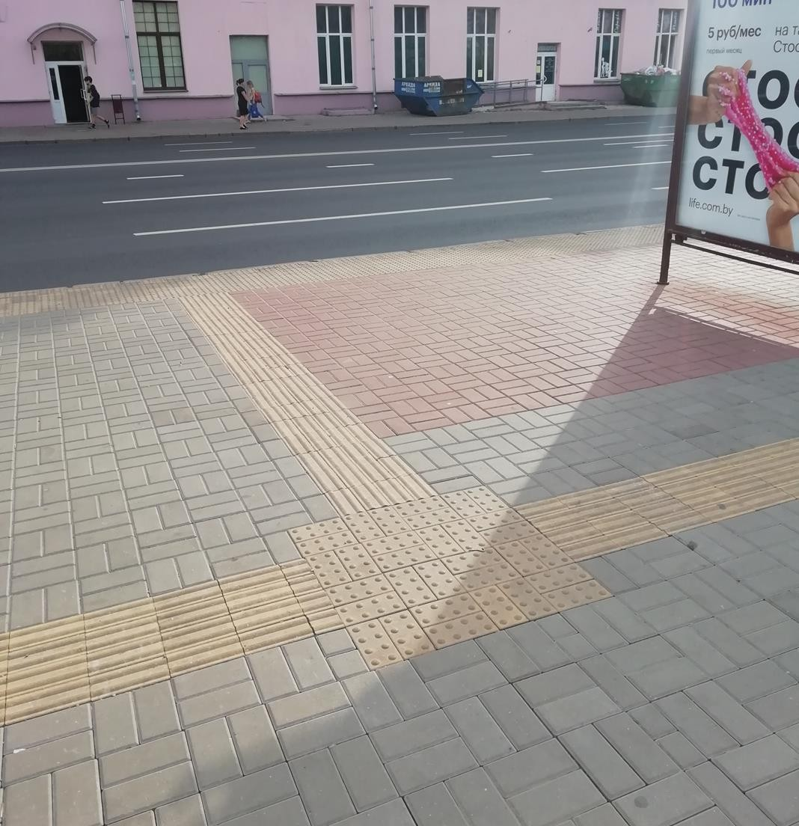
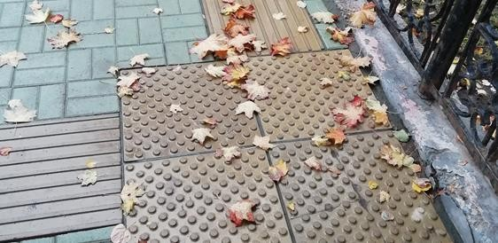
ТАКТИЛЬНАЯ ТРОТУАРНАЯ ПЛИТКА
Направляющая - эффективная ширина 400 мм Предупреждающая – эффективная длина 800 мм, эффективная ширина = ширине объекта. Ширина свободного пути движения с обеих сторон или с одной стороны от
направляющего
указателя – 600 мм
Точка принятия
решения – 800 х 800 мм. Перед пандусами тактильная предупреждающая плитка не устанавливается.
На тротуарах следует разделять зоны движения
велосипедистов и пешеходные пути движения.
8

Slide 9
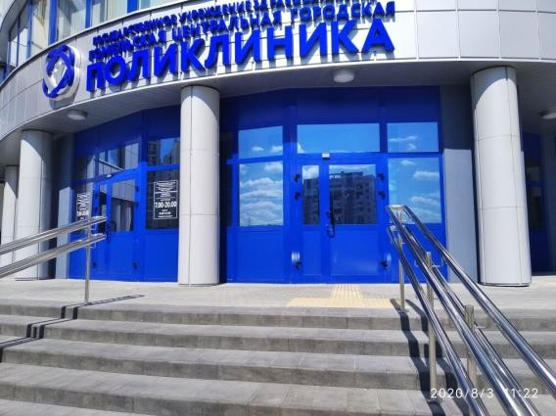
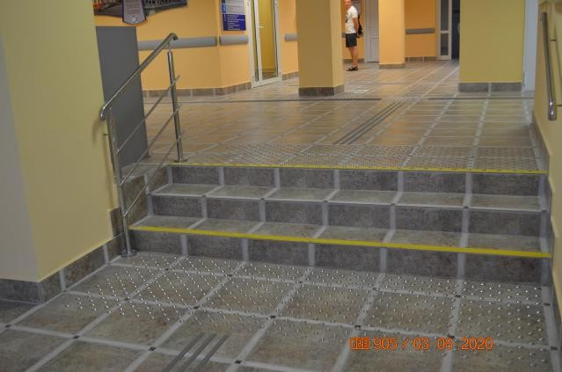
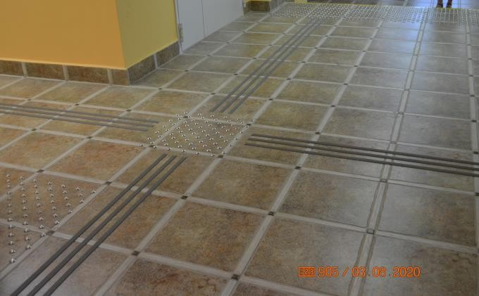
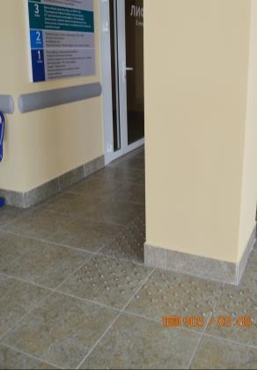
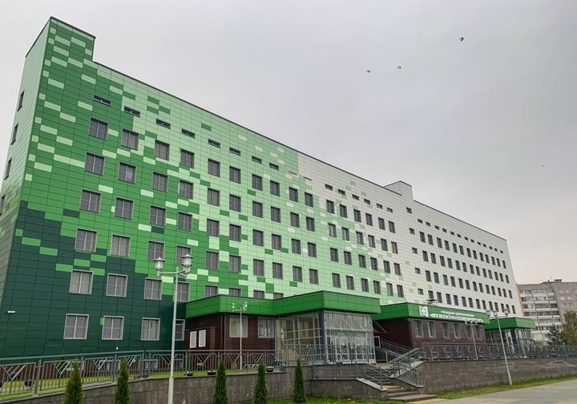
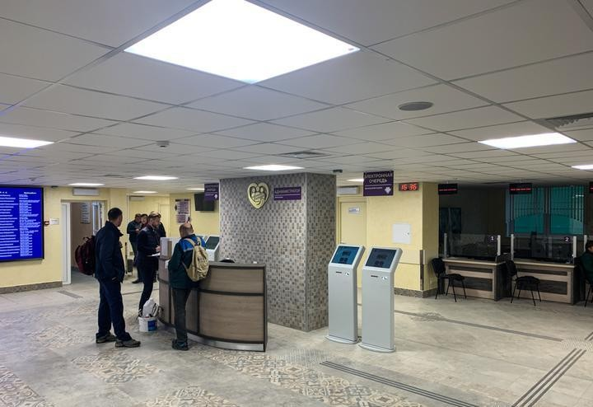
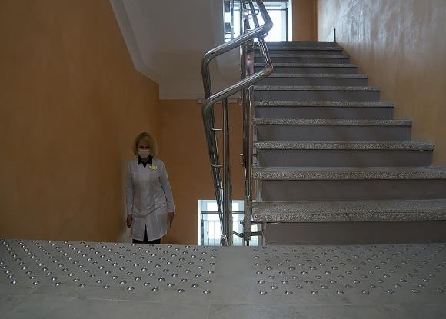
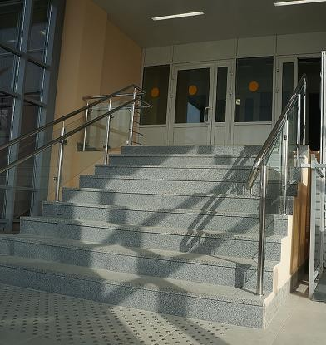
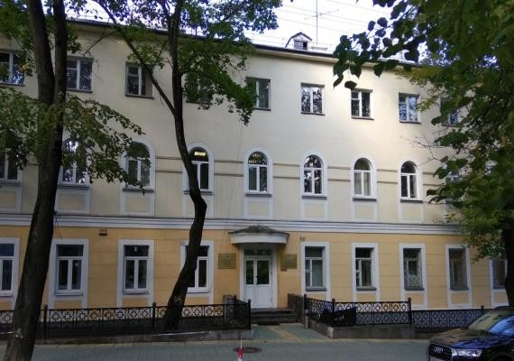
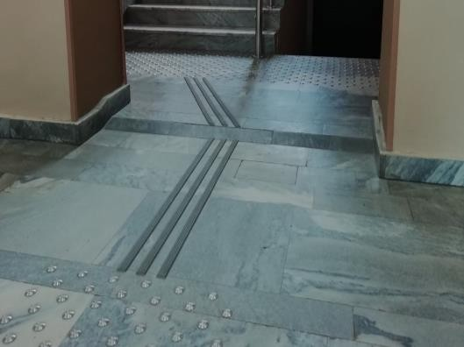
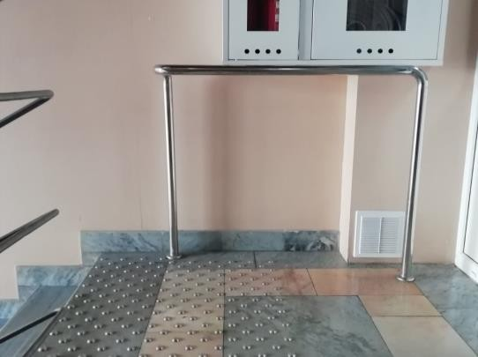
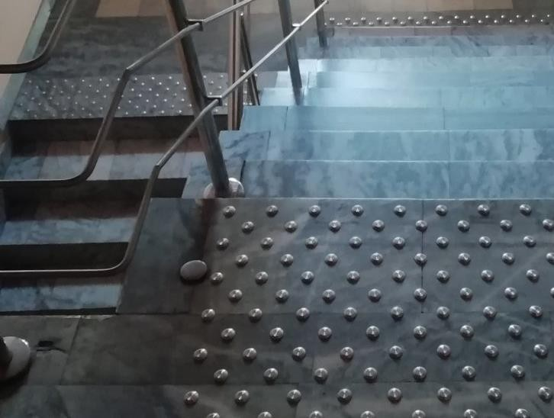
ТАКТИЛЬНЫЕ НАПОЛЬНЫЕ ДИСКРЕТНЫЕ ЭЛЕМЕНТЫ
Тактильные
предупреждающие дискретные элементы в квадрате со стороной не менее 500 мм
устанавливаются для обозначения места
расположения: кнопки вызова лифта;
универсальной таблички со шрифтом Брайля; тактильной схемы; точки принятия решения…
Перед началом
лестничных маршей в здании устанавливаются тактильные
предупреждающие
напольные указатели эффективной длиной не менее 500 мм
(на межлестничной площадке 400 мм) и эффективной шириной, равной ширине
лестницы.
9

Slide 10
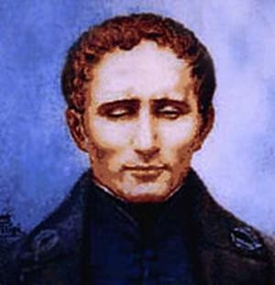
УНИВЕРСАЛЬНЫЕ ТАБЛИЧКИ С ШРИФТОМ БРАЙЛЯ ТАКТИЛЬНЫЕ СХЕМЫ
Тактильные схемы устанавливаются на каждом этаже. Поручни перил обозначаются цифрами этажности,
выполненными рельефными арабскими цифрами и шрифтом
Брайля.
Кнопки вызова и управления лифтом, иная информация должны быть промаркированы рельефными арабскими цифрами и
шрифтом Брайля
Информационные (универсальные) таблички обозначения помещений должны изготавливаться с применением рельефных знаков (букв, цифр) и шрифта Брайля.
В 1824 году Луи Брайль изобрел рельефно-точечный шрифт для незрячих

Slide 11
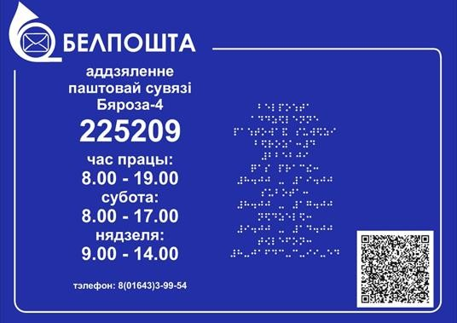
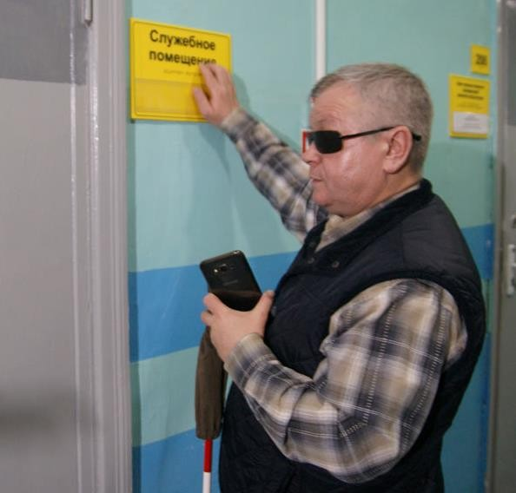
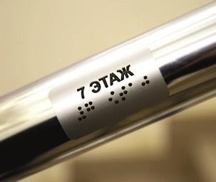
УНИВЕРСАЛЬНЫЕ ТАБЛИЧКИ С ШРИФТОМ БРАЙЛЯ
Устанавливаются на высоте
1500 мм от уровня пола и на
расстоянии 100 мм от дверного полота со стороны дверной ручки,
на лестничном поручне, около лифта.
Место
расположения таблички
обозначается на полу
предупреждающими дискретными элементами –
квадрат со стороной 500 мм.

Slide 12
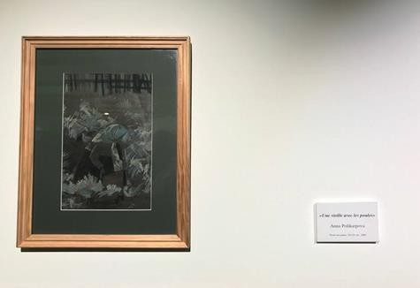
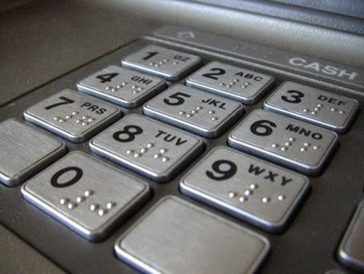
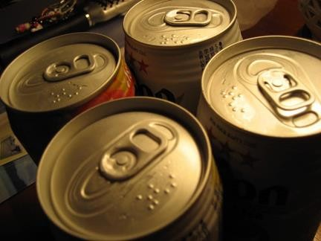
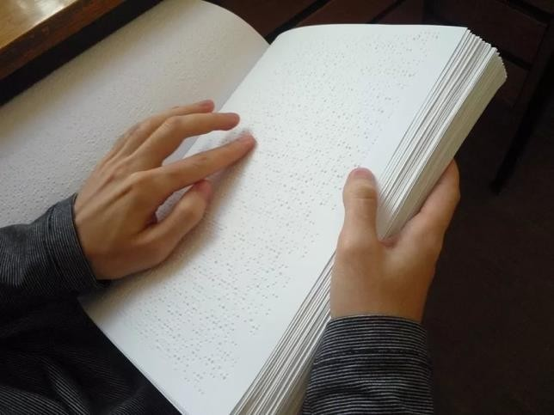
СФЕРЫ ПРИМЕНЕНИЯ ШРИФТА БРАЙЛЯ
Общедоступная информация дублируется
шрифтом Брайля.

Slide 13
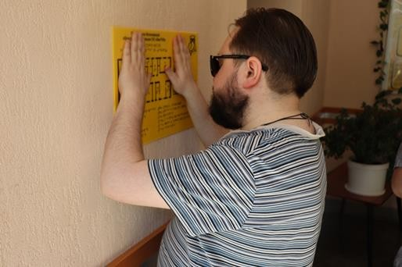
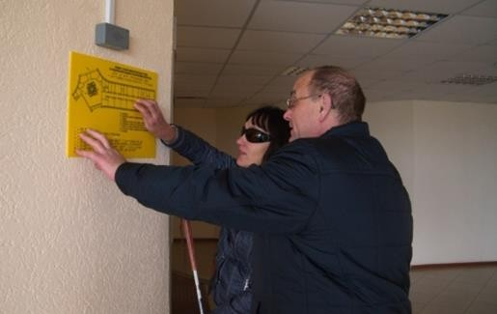
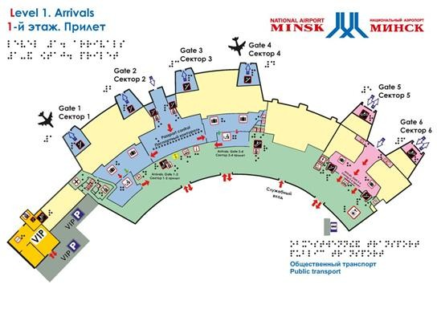
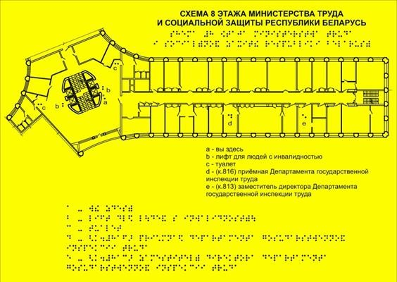
ТАКТИЛЬНЫЕ СХЕМЫ
В зданиях устанавливаются поэтажные тактильные схемы на высоте 1500 мм от уровня пола.
Место
расположения тактильной схемы обозначается
речевым звуковым электронным информатором с дистанционным управлением и тактильными предупреждающим и дискретными элементами,
расположенными в квадрате со стороной 500 мм.

Slide 14
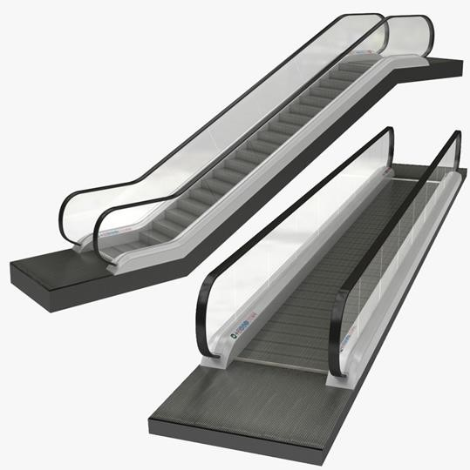
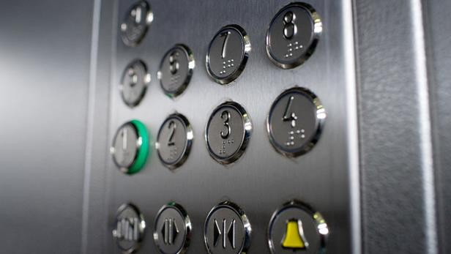
ЛИФТЫ, ЭСКАЛАТОРЫ, ТРАВОЛАТОРЫ
Необходимо предусматривать оборудование эскалаторов и траволаторов
речевыми информаторами с дистанционным управлением.
Входы в лифты на каждом этаже должны быть оборудованы речевыми (звуковыми)
электронными информаторами с дистанционным управлением, расположенными по
вертикальной оси размещения кнопки вызова, а также на высоте 1,5 м справа (слева) от входа в лифт, на стене размещают выделенные цветом обозначения номера этажа, выполненные
рельефными арабскими цифрами и шрифтом Брайля.
Под кнопкой вызова на полу устанавливаются предупредительные дискретные элементы – квадрат с размером стороны не менее 500 мм. Кнопки вызова и управления движением лифта должны быть выделены цветом и промаркированы рельефными арабскими цифрами и
шрифтом Брайля с указанием номеров этажей, а также другой необходимой информации (на кнопках или над ними). Следует предусматривать автоматическое звуковое и визуальное оповещение о номере этажа, на котором останавливается лифт.
Расположенный в кабине аппарат двухсторонней переговорной связи с диспетчерским
пунктом должен быть промаркирован шрифтом Брайля и снабжен устройством для усиления звука, а при необходимости — устройством для получения синхронной визуальной
информации.
14

Slide 15
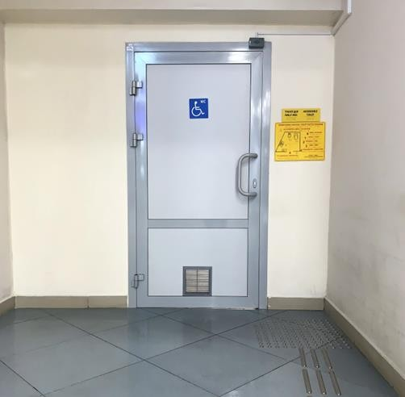
ТУАЛЕТНАЯ КОМНАТА
Вход в уборные,
адаптированные к возможностям ФОЛ оборудуются
универсальной табличкой со
шрифтом Брайля; тактильной схемой расположения объектов внутри туалетной комнаты (схема
располагается
рядом с
универсальной табличкой),
речевым звуковым информатором с дистанционным управлением и
при необходимости системой звуковой навигации в малом пространстве.

Slide 16
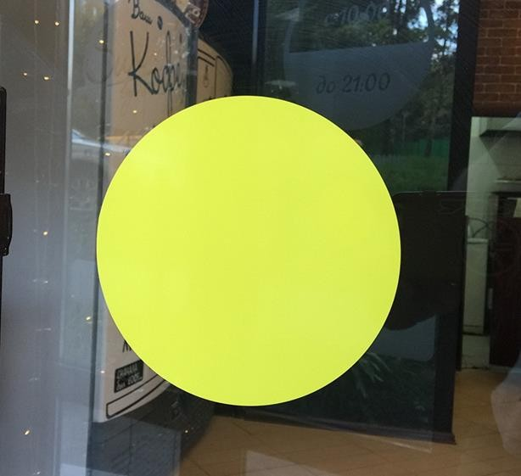
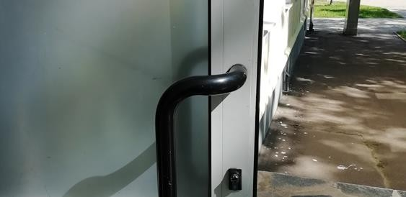
ЦВЕТНЫЕ МАРКЕРЫ
Маркировка полотен прозрачных дверей.
Контраст дверных ручек по
отношению к
дверному полотну.
Требование по контрасту к
универсальным табличкам, тактильным схемам и указателям.

Slide 17
Основной принцип создания доступной среды для людей с инвалидностью по зрению
П.5.5.СН: При проектировании общедоступных открытых территорий КАЖДЫЙ элемент пешеходных путей движения, любую совокупность этих элементов, сеть пешеходных путей движения в целом следует адаптировать к возможностям ФОЛ. Пешеходные пути движения, а также ВСЕ элементы и помехи должны быть обозначены средствами визуальной, звуковой и тактильной информации.
П.5.6.СН: При разработке проектной документации ВСЕ пути движения внутри здания следует адаптировать к
возможностям ФОЛ.
П.7.4.СН: Все носители информации должны составлять единую логически взаимосвязанную ориентировочную сеть.

Slide 18
Пример создания доступной среды в жилом фонде (г.Гомелъ)

Slide 19
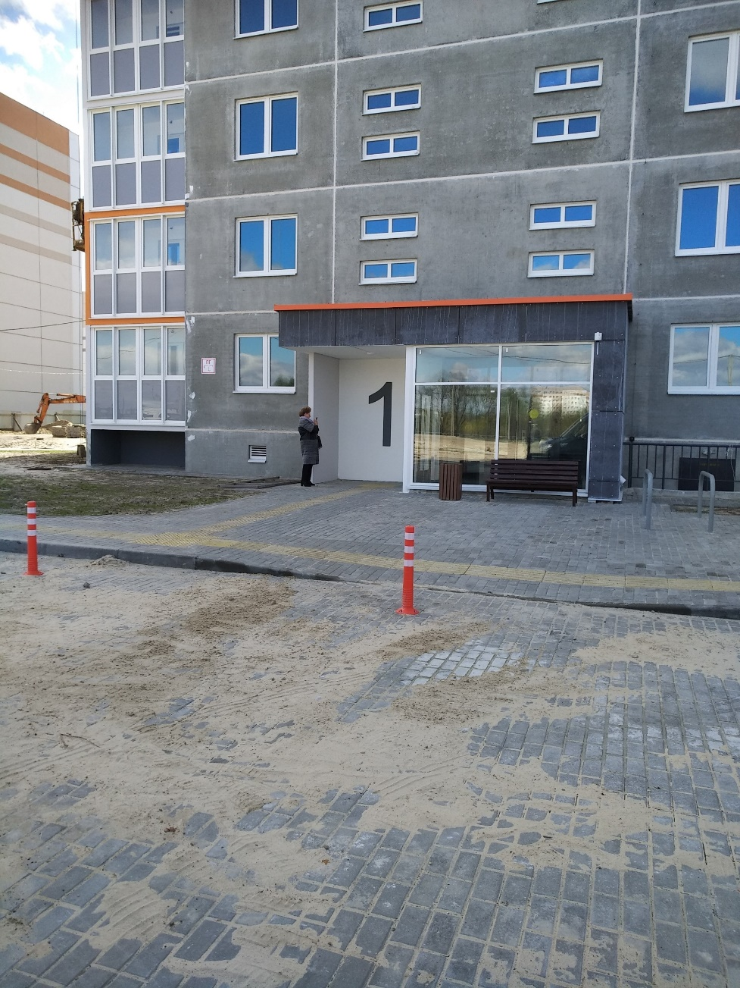
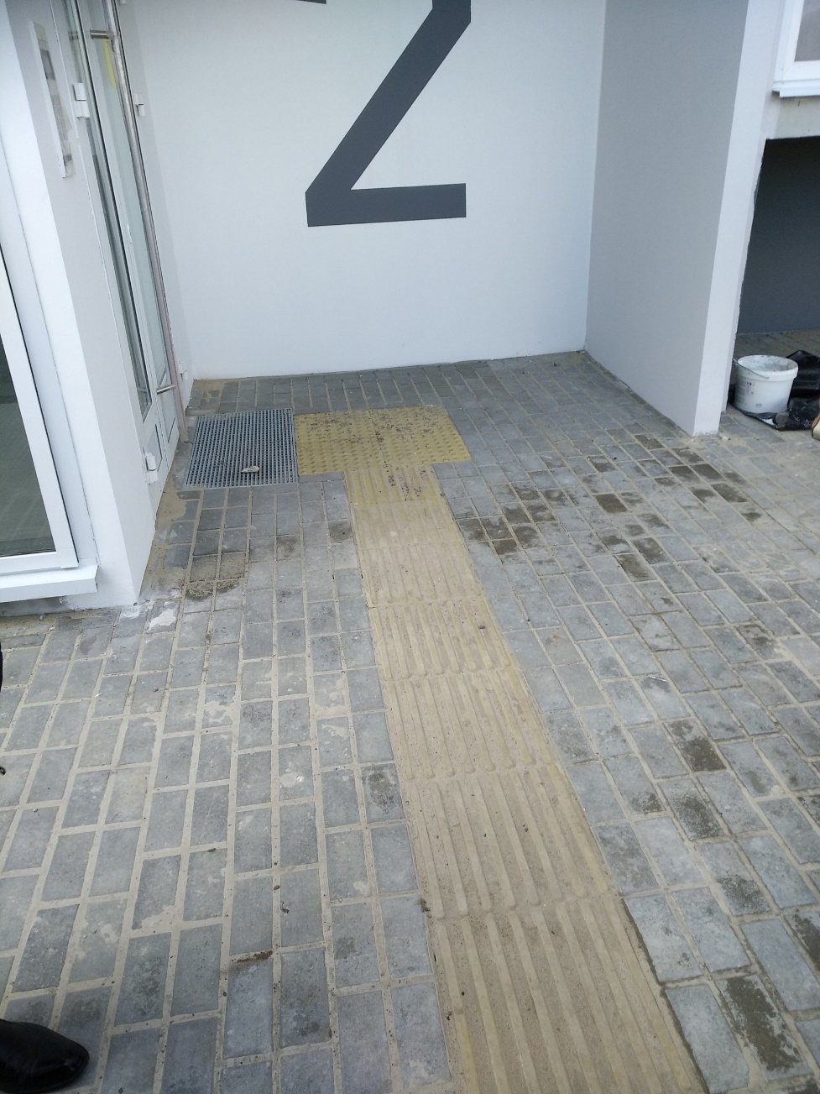

Slide 20
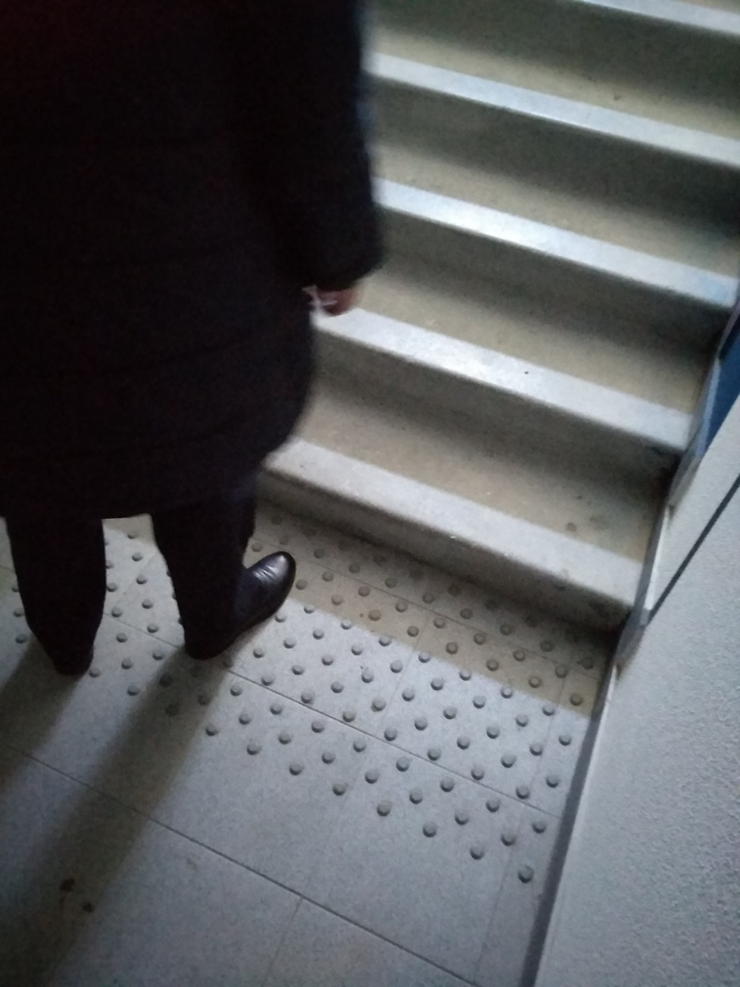
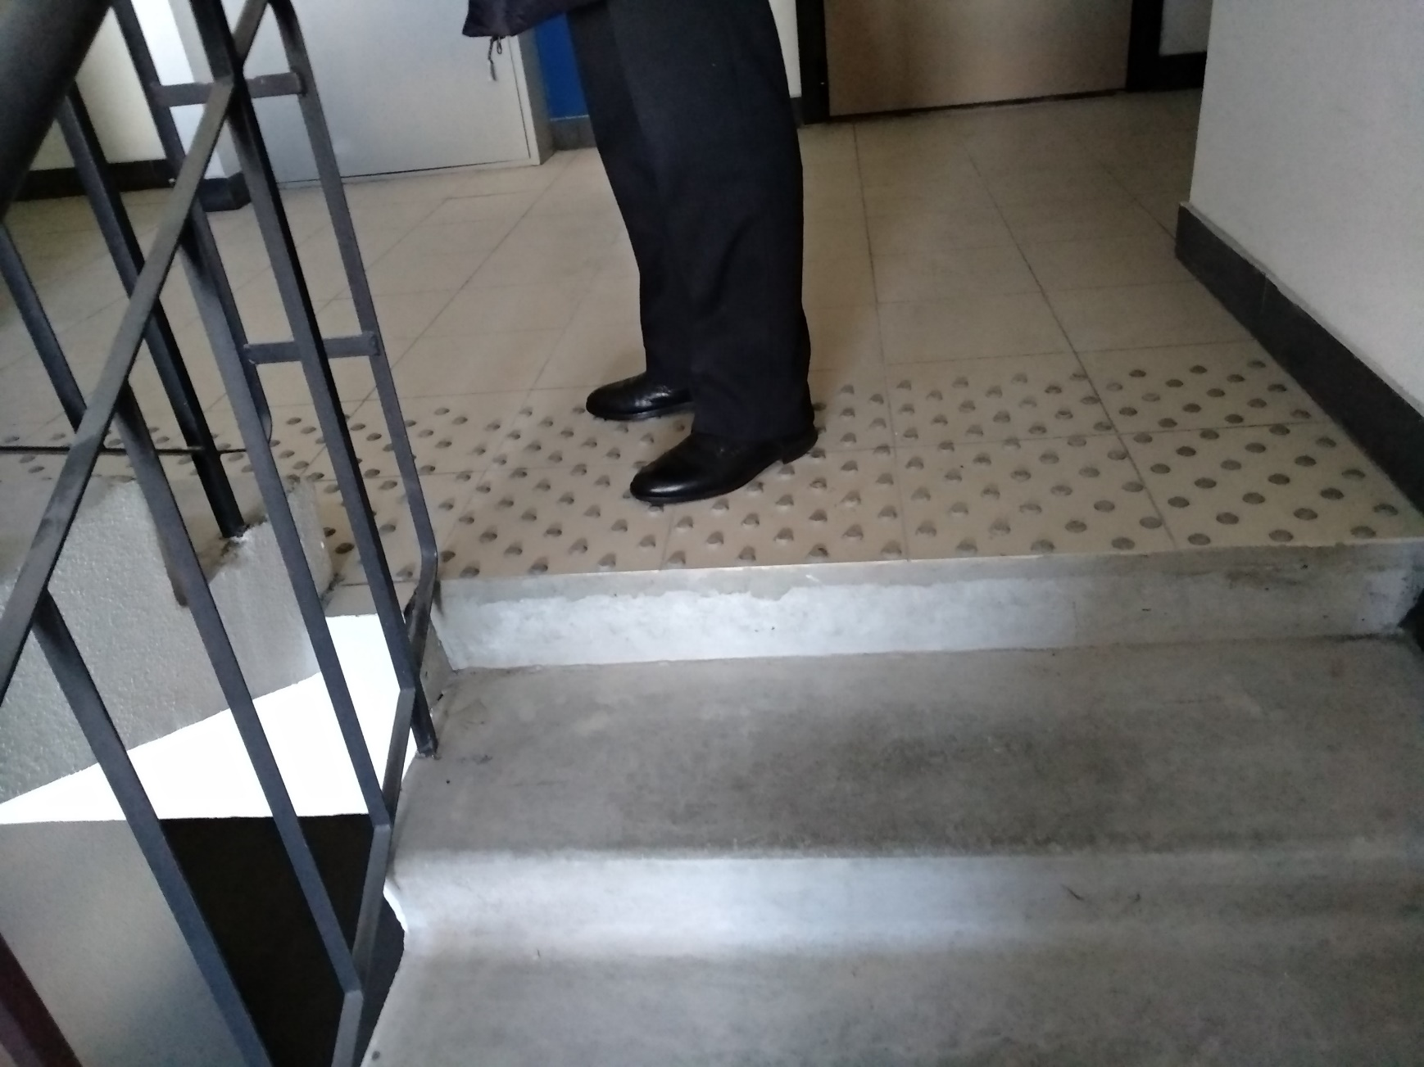

Slide 21
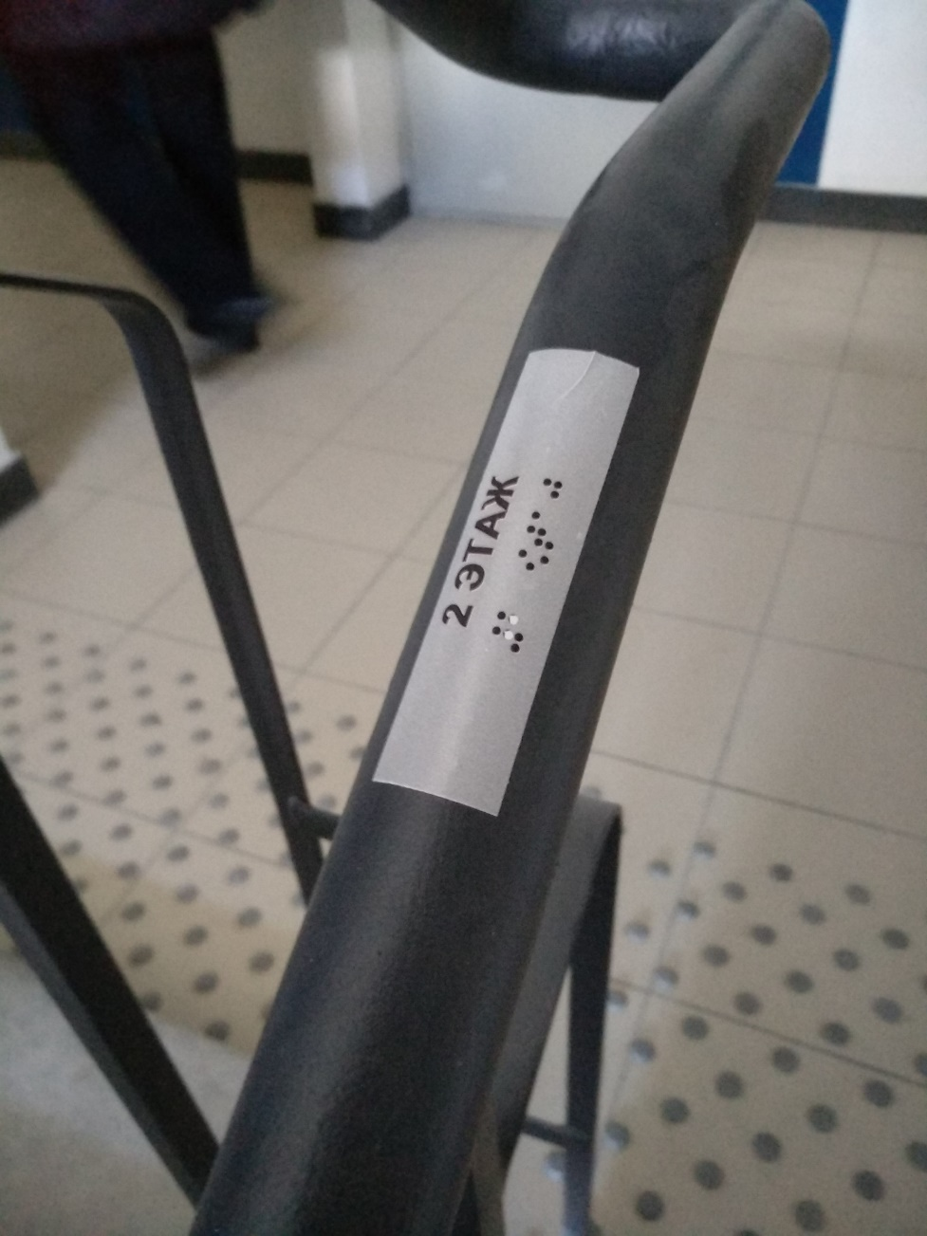
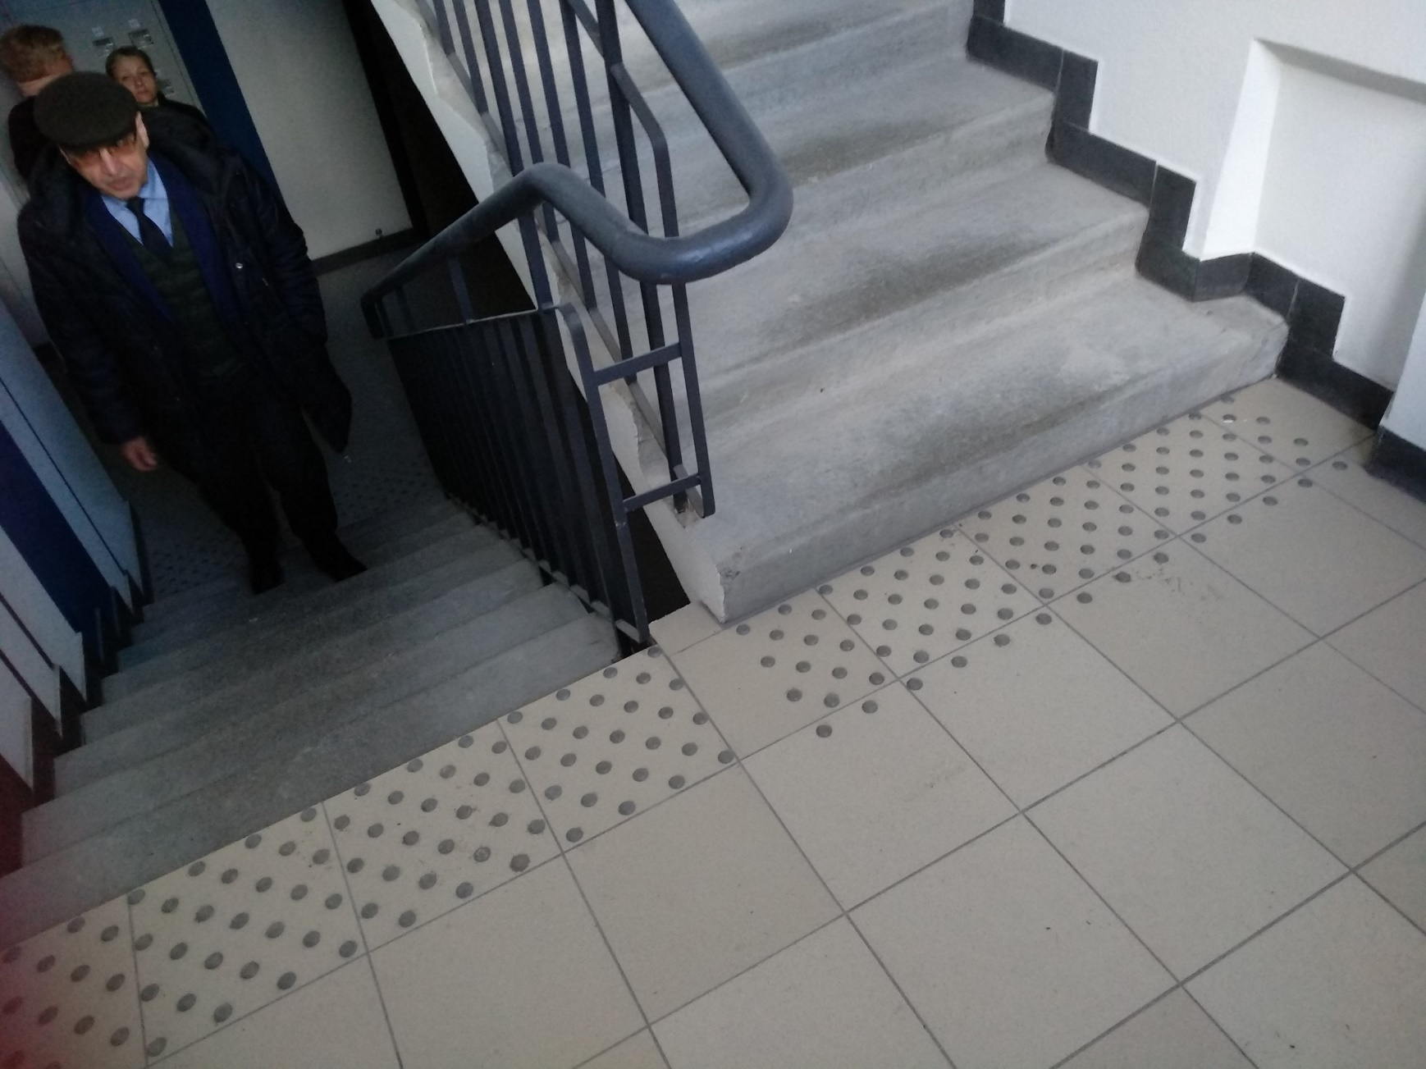

Slide 25
Пример создания доступной среды в учреждении здравоохранения (г.Могилёв)

Slide 29
Спасибо
за внимание!
orgotdel@beltiz.by
+ 375 17 355 57 40

